Slide 1








Tiếng việt 2
Tiếng việt 2
Bài 22
Bài 22
Thư gửi bố
ngoài đảo

Slide 2

KHỞI
ĐỘNG

Slide 3
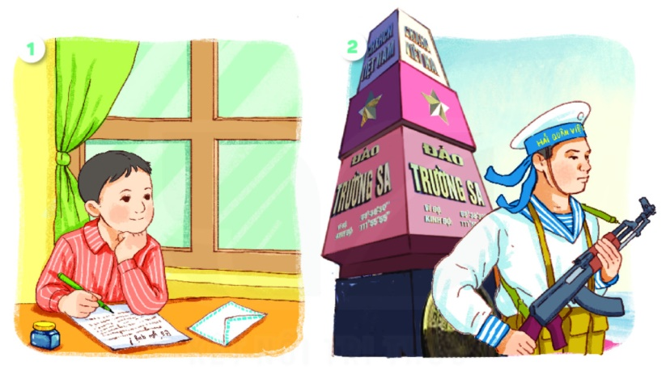
Em thấy những ai trong 2 bức tranh? Họ đang làm gì?

Slide 4
Bạn nhỏ đang cầm bút viết thư.
Chú bộ đội hải quân đang cầm súng đứng gác ở đảo Trường Sa.

Slide 5
Tiếng việt 2
Tiếng việt 2
Tiết 1 +2: Đọc
Thư gửi bố
ngoài đảo

Slide 6

Mục tiêu
*Kiến thức, kĩ năng:
- Đọc đúng các tiếng dễ đọc sai, lẫn do ảnh hưởng của cách phát âm địa phương.
- Đọc đúng, rõ ràng, diễn cảm bài thơ, biết ngắt nghỉ theo nhịp thơ.
- Trả lời được các câu hỏi của bài.
- Hiểu nội dung bài: cảm nhận được tình cảm của bạn nhỏ đối với bố trong bài thơ.
- Nhận biết được địa điểm, thời gian và các hình ảnh trong bài thơ.
*Phát triển năng lực và phẩm chất:
- Giúp hình thành và phát triển năng lực văn học: phát triển kĩ năng nghe, nói, đọc, hiểu văn bản.
- Biết trình bày ý kiến cá nhân, có tinh thần hợp tác trong làm việc nhóm.

Slide 7

HOẠT ĐỘNG 1
LUYỆN ĐỌC

Slide 8

Thư gửi bố ngoài đảo
(Trích)
Bây giờ sắp Tết rồi
Con viết thư gửi bố…
Tết con muốn gửi bố
Cái bánh chưng cho vui
Nhưng bánh thì to quá
Mà hòm thư nhỏ thôi.
Ngoài ấy chắc nhiều gió
Đảo không có gì che
Ngoài ấy chắc nhiều sóng
Bố lúc nào cũng nghe.
Bài thơ trên có 5 khổ thơ.
Bài thơ trên có mấy khổ thơ ?
Gửi hoa lại sợ héo
Đường ra đảo xa xôi
Con viết thư gửi vậy
Hẳn bố bằng lòng thôi.
Bà bảo: hàng rào biển
Là bố đấy, bố ơi
Cùng các chú bạn bố
Giữ đảo và giữ trời.
Xuân Quỳnh

Slide 9
Thư gửi bố ngoài đảo
KHỔ 1
(Trích)
Bây giờ sắp Tết rồi
Con viết thư gửi bố…
Khổ4
Khổ4
Tết con muốn gửi bố
Cái bánh chưng cho vui
Nhưng bánh thì to quá
Mà hòm thư nhỏ thôi.
Ngoài ấy chắc nhiều gió
Đảo không có gì che
Ngoài ấy chắc nhiều sóng
Bố lúc nào cũng nghe.
Khổ2
Khổ3
Khổ5
Bà bảo: hàng rào biển
Là bố đấy, bố ơi
Cùng các chú bạn bố
Giữ đảo và giữ trời.
Gửi hoa lại sợ héo
Đường ra đảo xa xôi
Con viết thư gửi vậy
Hẳn bố bằng lòng thôi.
Xuân Quỳnh

Slide 10
Luyện đọc nối tiếp theo khổ

Slide 11
Thư gửi bố ngoài đảo
(Trích)
Bây giờ sắp Tết rồi
Con viết thư gửi bố…
Tết con muốn gửi bố
Cái bánh chưng cho vui
Nhưng bánh thì to quá
Mà hòm thư nhỏ thôi.
Ngoài ấy chắc nhiều gió
Đảo không có gì che
Ngoài ấy chắc nhiều sóng
Bố lúc nào cũng nghe.
Gửi hoa lại sợ héo
Đường ra đảo xa xôi
Con viết thư gửi vậy
Hẳn bố bằng lòng thôi.
Bà bảo: hàng rào biển
Là bố đấy, bố ơi
Cùng các chú bạn bố
Giữ đảo và giữ trời.
Xuân Quỳnh

Slide 12

Từ ngữ
Hòm thư
Thùng để bỏ thư.

Slide 13
HOẠT ĐỘNG 2
Tìm hiểu bài

Slide 14
1. Bạn nhỏ viết thư cho bố vào dịp nào?
Bạn nhỏ viết thư cho bố vào dịp sắp đến Tết.
POST CARD
Việt Nam

Slide 15
2. Bố bạn nhỏ đang làm công việc gì ở đảo?
Bố bạn nhỏ đang làm công việc giữ đảo và giữ trời của Tổ quốc.
POST CARD
Việt Nam

Slide 16




3. Bạn nhỏ đã gửi gì cho bố?
a. Bánh chưng
b. hoa
c. thư
POST CARD
Việt Nam

Slide 17

Bà bảo: hàng rào biển
Là bố đấy, bố ơi
Cùng các chú bạn bố
Giữ đảo và giữ trời.
4. Theo em khổ thơ cuối muốn nói điều gì?
a. Bố và các chú bảo vệ vùng biển, vùng trời quê hương.
b. Bố và các chú xây hàng rào ở đảo.
c. Bố và các chú là hàng rào chắn song, chắn gió.

Slide 18
HOẠT ĐỘNG 3
Luyện tập theo văn bản đọc

Slide 19
1. Từ ngữ nào chỉ hành động của bố? Từ ngữ nào chỉ hành động của con?
giữ đảo
gửi thư
bố
viết thư
giữ trời
con

Slide 20
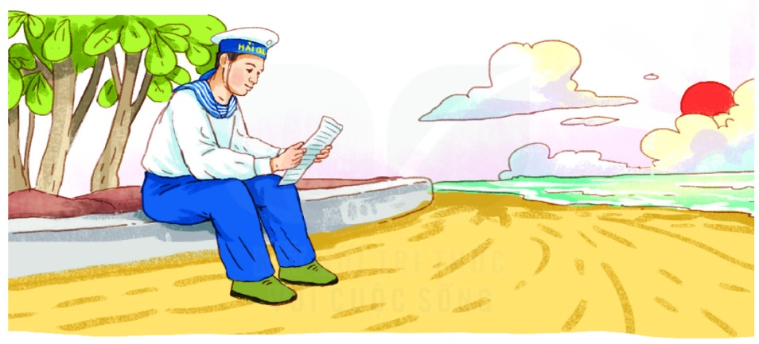
2. Thay lời bạn nhỏ, nói một câu thể hiện tình cảm đối với bố.
Con rất yêu và nhớ bố. Bố hãy yên tâm công tác. Con và mẹ luôn mong và chờ bố về.

Slide 21


Slide 22

GIÁO ÁN ĐIỆN TỬ LỚP 4
GIÁO ÁN ĐIỆN TỬ LỚP 2 & LỚP 3
Bộ Kết nối tri thức
Soạn bài giảng yêu cầu các khối lớp
Thiết kế bài giảng E – Learning
MĂNG NON – TÀI LIỆU TIỂU HỌC
Mời truy cập: MĂNG NON- TÀI LIỆU TIỂU HỌC/ Facebook
SĐT ZALO : 0382348780 - 0984848929

